Slide 1
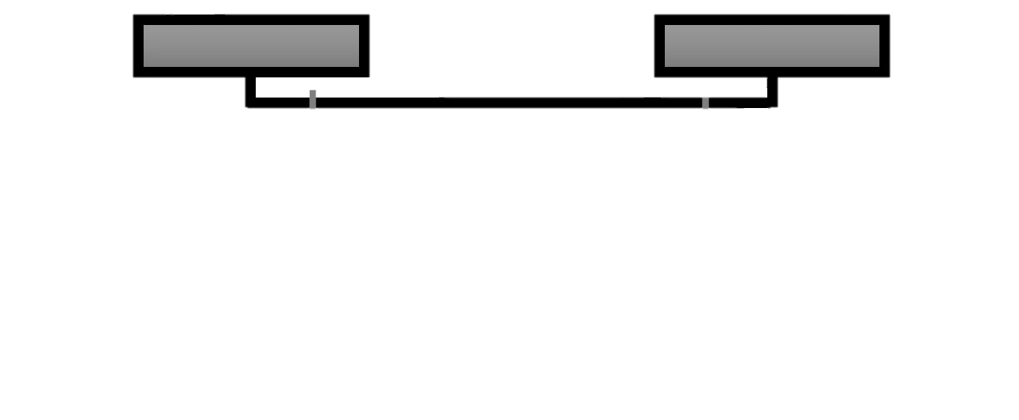
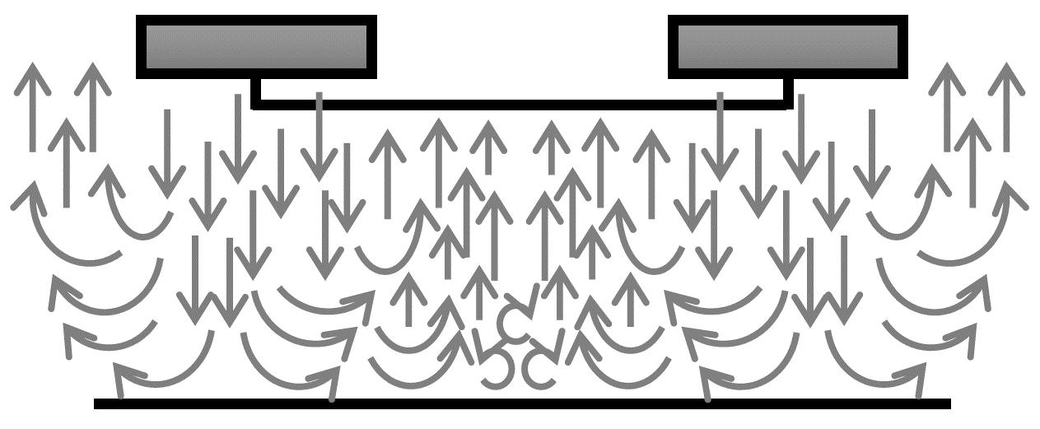

Slide 9
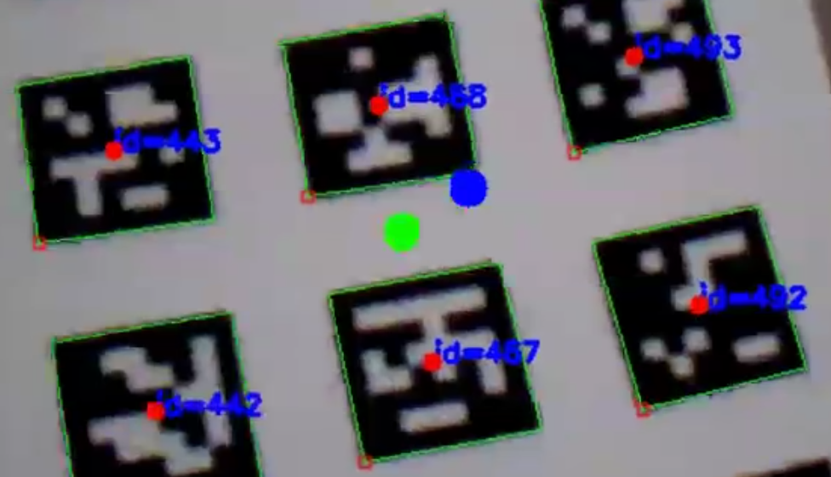
rY
rX

Slide 10
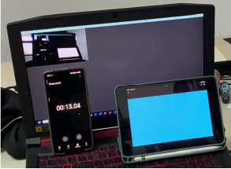
Tampilan Gambar dari
Kamera Quadrotor
GSC (Laptop)
Layar
Stopwatch

Slide 11
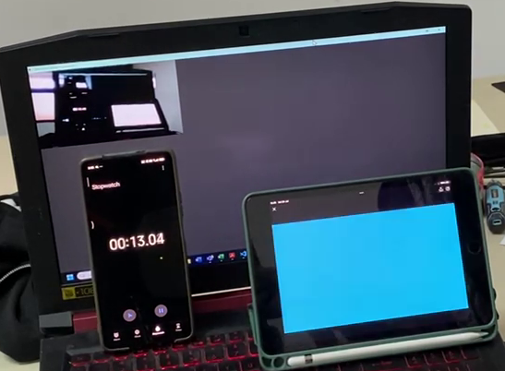
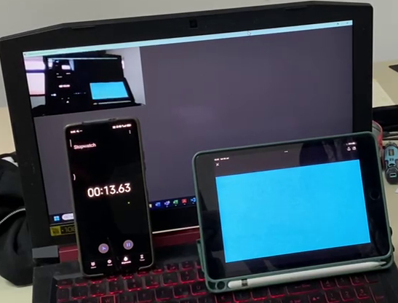
Bacaan Kamera Quadrotor Masih Belum Berubah Warna
Layar Sudah Berubah Warna
Setelah Beberapa Waktu, Bacaan Kamera Quadrotor Berubah Warna

Slide 13
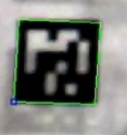
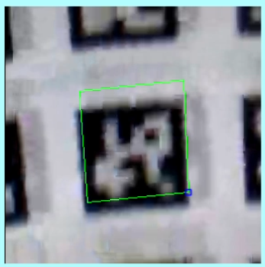

Slide 14
